Slide 1
Приложение – справочник по существам в игре ARK: Survival Evolved
Автор: Горохов Илья

Slide 2
Описание
С помощью приложения-справочника пользователь может посмотреть параметры интересующего его животного из игры, к примеру внешний вид, темперамент, базовые характеристики, любимая еда, возможность езды, возможность размножения. Также, по мере выхода обновлений и добавления в игру новых дино, есть возможность их добавления в справочник.

Slide 3
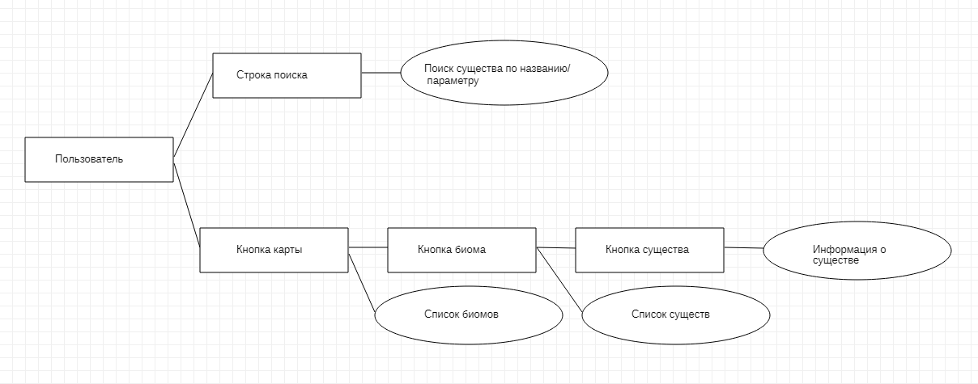
Диаграмма прецедентов

Slide 4
Технологии

Slide 5
Диаграмма классов

Slide 6
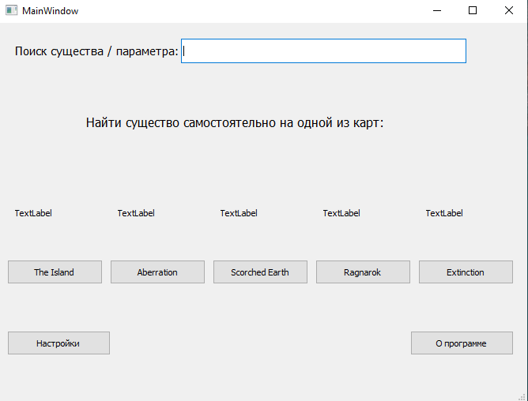
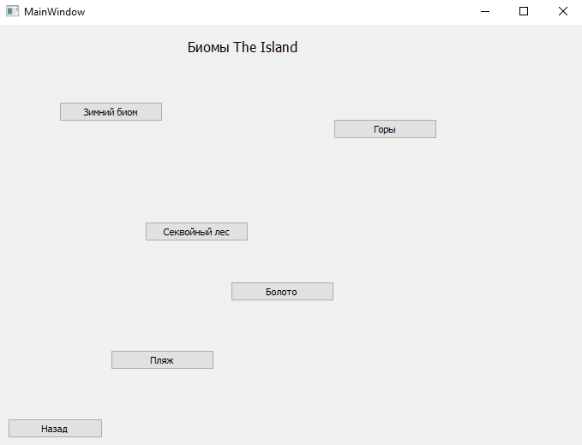
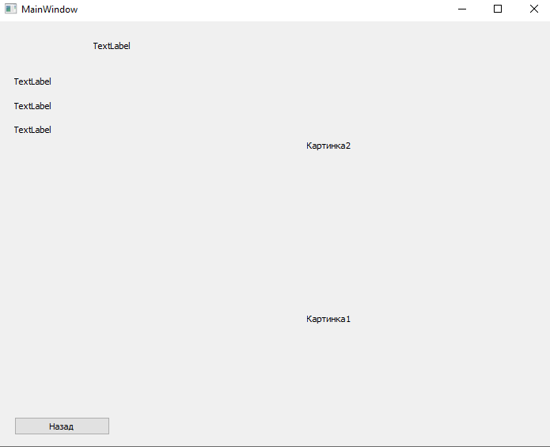
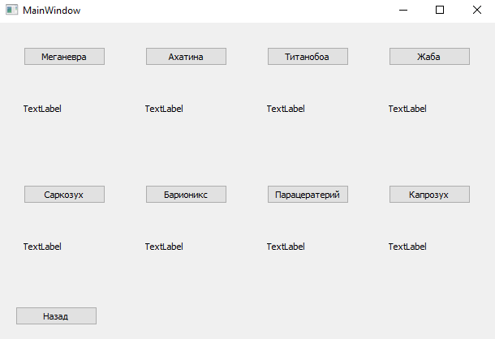
Примеры используемых окон, виджетов

Slide 7
Итоги работы
1. Создал приложение с помощью на Python с помощью PyQT5
2. Изучил особенности работы с библиотекой PyQT5
3. Закрепил изученный ранее материал: основы ООП, программирование и разработка классов

